Slide 1
Presentation av Valberedningens förslag till Svenska Danssportförbundets Förbundsmöte 2023

Slide 2
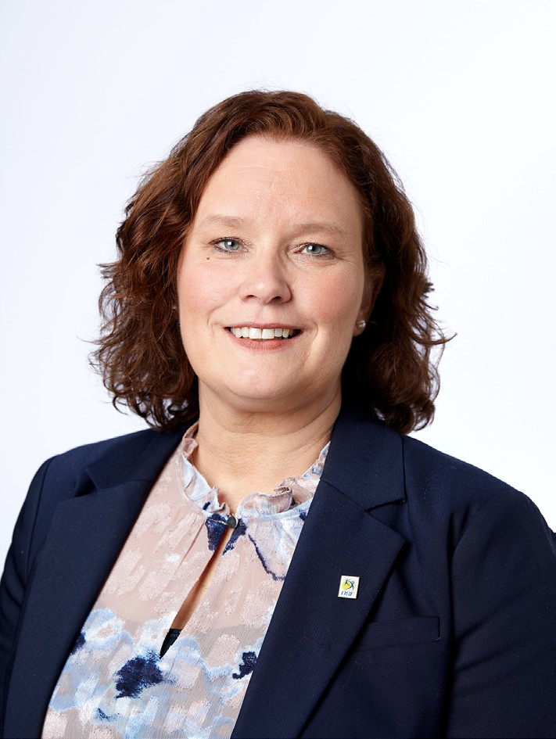
Presentation av Valberedningens förslag
Svenska Danssportförbundets Förbundsmöte 2023
Tina Sturesson
Föreslagen till Ordförande för en tid av 1 år (omval)
47 år, Lindås i Emmaboda kommun
Yrkesbakgrund
Jag har två universitetsutbildningar, en inom social omsorg med inriktning mot organisation och ledarskap, äldreomsorg och att arbeta med personer med funktionsnedsättning samt att jag är le- gitimerad lärare inom vård och omsorg. Jag har arbetat i olika ledande befattningar inom kommunal verksamhet i mer än 20 år med mycket myndighetsutövning och i samverkan med politiskt förtroendevalda. Jag har även själv under en period varit politiskt förtroendevald.
I mitt arbete har jag fått möjlighet att vidareutbilda mig inom ledarskap och organisation med flertal ledarskapsutbildningar med olika inriktningar. För cirka tre år sedan valde jag återigen att börja arbeta som lärare inom vård och omsorg vilket jag nu arbetar som. Pedagogik, metodik, ledarskap och organisation är en stor del av min vardag. De olika yrkena jag har haft i kombination med aktivt föreningsliv har berikat och utvecklat mig som person och fortsät-
ter så att göra varje dag.
Under detta år har jag som ordförande skaffat mig mycket nya kunskaper, erfarenheter och nätverk. Att ta med mig erfarenheter och kunskaper från ideella verksamheter och ett yrkesverksamt liv som präglats av ledarskap, organisation och socialt arbete med en stor portion av prestigelöshet och nyfikenhet på att lära och ut- vecklas, det drivs jag av.
För mig är det viktigt att dans och föreningsliv är roligt, inspire- rande och utvecklande och att alla är viktiga i organisationen för att vi tillsammans skapar och utvecklar den.
Jag är själv idag medlem i tre av förbundets föreningar Dans- klubben Gullabo Swingers, Dansklubben Spinnrockarna och Dansklubben Swing. I Dansklubben Gullabo Swingers har jag tidi- gare varit aktiv i styrelsen som ordförande i sju år och dessförinnan ledamot i ett antal år. Jag har även tidigare varit kursledare i den föreningen i 17 år och hållit kurser i bugg samt tävlat i ungefär tio år. Under åren har jag deltagit i flera av DSF:s utbildningar. Dan- skorna tar jag fortfarande gärna på mig och att lära mig nya danser är inspirerande. Just nu på min fritid tränar jag på att lära mig mer om standarddanserna men dansar också en del bugg.
Verksam & varför kandiderar du:
Att vara aktiv i föreningslivet är något som jag har varit i stora delar av mitt liv på olika sätt. I många år har jag nu varit engagerad inom danssporten och den ligger mig varmt om hjärtat. Det ide- ella engagemanget och vad föreningsliv kan ge människor är något som jag brinner för att verka i och att få vara med och utveckla. Sedan 2020 har jag suttit med i förbundsstyrelsen och det sista året har jag haft förtroendet att få vara ordförande. Jag har nu återigen valt att kandidera för det uppdraget då jag känner att det är ett inspirerande uppdrag och att jag gärna aktivt vill bidra till fortsatt utveckling av Svenska Danssportförbundet.
Arbetet i Svenska Danssportförbundet är för mig viktigt att det genomsyras av en teamkänsla. Alla medlemmar är förbundet och vi gör detta förbundet tillsammans. Att ha dialoger i utvecklings- arbete och att vi lyssnar på varandra utifrån allas olika förutsätt- ningar och behov är för mig starkt förknippat med demokrati och föreningsliv.
I den omvärld vi idag ser är det också viktigt att vi bevakar och utvecklar det internationella och nationella samarbetet vilket jag i år har påbörjat som ordförande att alltmer sätta mig in i och skapa de relationer som vi som förbund behöver och kan behöva framöver.
Vad vill och kan du tillföra denna styrelse?
Att tillsammans med övriga styrelsen arbeta för att förenkla pro- cesser och möjliggöra för fler att delta och att få vara en del av vår dansfamilj, det är för mig ett fortsatt viktigt arbete.
Några av ordförandens viktigaste uppgifter är att se till att vi håller samman, leda och se till allas olika resurser och möjligheter tillvaratas och att vi tillsammans tar oss framåt i den riktning som förbundsmötet beslutar.
För mig är det också viktigt att jag som styrelsemedlem har ett paraplyperspektiv utifrån hela verksamheten och dess olika behov. Detta är några av de delar som jag kommer verka för om jag ges förtroendet att vara ordförande ytterligare ett år.

Slide 3
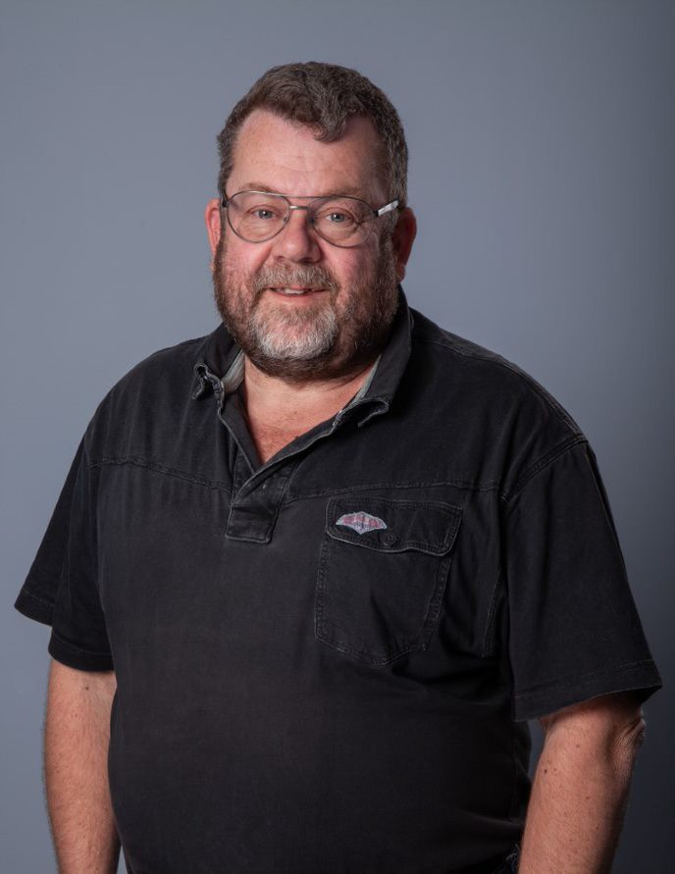
Presentation av Valberedningens förslag
Svenska Danssportförbundets Förbundsmöte 2023
Jan Lund-Jensen
Föreslagen till Ledamot för en tid av 2 år (omval)
65 år, Gift, Stockholm (Skogås, Länna)
Yrkesbakgrund
Pensionär men även seniorkonsult Datakommunikation och IT- säkerhet.
Varit konsult inom områdena sedan 1986.
En av grundarna av Generic AB inkl. Rejlers Defence & Security AB (f.d. Pondra AB, f.d. Generic Systems Sweden AB).
Har tidigare deltagit i standardiseringsarbete inom Datakommu- nikation IT-säkerhet inkl. varit ordförande för en standardiserings- grupp i Sverige.
Har studerat Elektroteknik på KTH.
Verksam
Är medlem i EBBA DK. Har varit Ordförande i EBBA DK, Domare och Tävlingsledare BRR, samt ledamot i DSF förbunds- styrelse i fyra omgångar med den nuvarande inräknat.
I FS har uppdragen de tre senaste gångerna varit ansvar för eko- nomi och de två första av dessa även ansvarig för personal.
Varför kandiderar du:
Övertalad av valberedningen att ställa upp ytterligare en mandat- period samt att jag tror att jag med min erfarenhet från dansen kan vara ett stöd för Danssportförbundet.
Vad vill och kan du tillföra denna styrelse?
Erfarenhet från tidigare arbete inom Danssporten, styrelsearbete samt budget- och redovisningsarbete inom föreningsverksamhet.

Slide 4
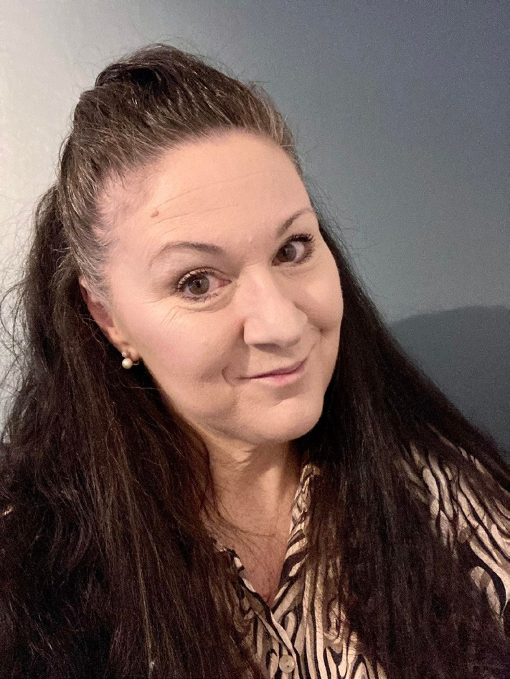
Presentation av Valberedningens förslag
Svenska Danssportförbundets Förbundsmöte 2023
Judit Martinez Åkesson
Föreslagen till Ledamot för en tid av 2 år (nyval)
51 år, Tidaholm
Yrkesbakgrund
Har i hela mitt yrkesliv främst jobbat med dans. Jag utbildade mig i Sverige och New York i främst balett och jazz på 90-talet. Arbetade sedan ett antal år som frilansande dansare, danslärare och koreograf. Drev egen dansskola i elva år. För tre år sedan satte ryggproblem stopp. Idag arbetar jag som skoladministratör och har hand om tre grundskolor i Tidaholms kommun.
Verksam
Idag är jag med och driver hemmaföreningen Sportdansklub- ben Dansverkstan, jag är kassör i styrelsen, hjälper och stöttar våra danslärare och är ansvarig för våra tävlingsarrangemang och elev- shower.
Jag är med i arbetsgruppen i VO Disco/Performing arts, utbildar tränare, domare och samt domare, kontrollant, musikansvarig och tävlingsledare på tävlingar. Medlem i commission DDD i WDSF. DDD står för Development Dance Department och i kommittén jobbar vi med de i WDSF nya dansgrenarna Disco och Perfor- ming arts. EM i Disco och Performing arts i Stockholm 29 april kommer bl.a ur det arbetet. Utbildar Discodomare på WDSFs internationella domarkongresser. Landslagskapten för landslagen Disco och Performing arts. Under det gångna året suppleant i för- bundsstyrelsen.
Varför kandiderar du?
Dans i alla former har alltid varit mitt absolut största intresse och jag tycker helt enkelt att det är roligt att engagera sig och bidra till en bra dansverksamhet för ung som gammal, oavsett dansgren, hobbydansare, socialdansare eller tävlingsdans. Mångfalden inom vår idrott är fantastisk. Dans betyder mycket för många och jag vill bidra till arbetet med det i Svenska Danssportförbundet.
Vad vill och kan du tillföra denna styrelse?
Jag har lång erfarenhet av att jobba med dans på olika sätt och kan se på frågor från olika perspektiv. Det är viktigt för mig att se till det bästa för så många som möjligt. Det som fungerar i en dansgren kanske inte fungerar i en annan då behoven är olika. Jag har och har haft flera olika roller och uppdrag inom DSF vilket bidrar till förståelse för utmaningar som ideella krafter kan stå in- för ute i verksamheterna. Jag vill möjliggöra för att Dansportför- bundet i synnerhet och dansen i allmänhet ska fortsätta växa och utvecklas och bli ännu bättre än vad den redan är idag.

Slide 5
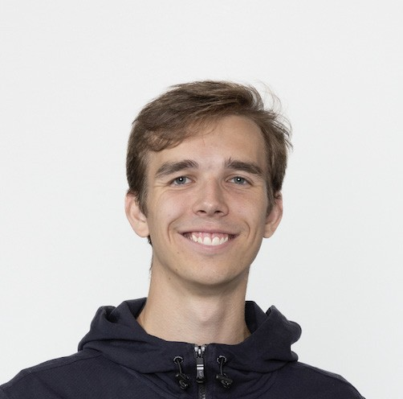
Presentation av Valberedningens förslag
Svenska Danssportförbundets Förbundsmöte 2023
Oscar Ågren
Föreslagen till Ledamot för en tid av 2 år (nyval)
21 år, Kolbäck
Yrkesbakgrund
Jag studerar för tillfället kandidatprogrammet i tillämpad Artifi- ciell Intelligens på Mälardalens Universitet i Eskilstuna och tycker data, programmering och framför allt matematik är mycket in- tressant. Min relativt unga ålder göra att jag inte kan lista år av erfarenheter inom häftiga yrken, men vad jag saknar i erfarenhet kompenserar jag med nyfikenhet och ett gediget intresse att utbilda och lära mig.
Verksam
Jag startade mitt föreningsliv som BRR-dansare vid sju års ålder i Kolbäck och Mälardalens Dansklubb. Sedan dess har jag tränat och tävlat i diverse olika arenor av olika storlek med några mäster- skapsmedaljer i ryggsäcken. Det var däremot när min danspartner flyttade för att studera som mitt engagemang inom danssporten satte fart på riktigt. Jag är nu styrelseledamot i min förening, satt med som suppleant förra året i Förbundsstyrelsen och agerade ordförande för Svenska Danssportförbundets Ungdomskommitté fram till detta Förbundsmöte 2023. Utöver det håller jag kurser och träningar de flesta dagarna i veckan. Nivån på de dansande varierar från barn och ungdomar som nyligen börjat dansa, till se- niorer som satsar på SM-final.
Varför kandiderar du?
Danssport ligger mig varmt om hjärtat. På senare tid har en tacksamhet växt som utvecklat sig till en vilja att engagera mig, en vilja att påverka och göra danssporten bättre. Jag tror också att danssporten i stort skulle gagnas av lite nya perspektiv från yngre personer som tänker ur andra eller nya synvinklar. Personli- gen skulle jag vilja påstå att jag är ganska arbetskraftig och har en god arbetsmoral vilket är ett måste för att ett specialförbund med ideellt förtroendevalda ska fungera.
Vad vill och kan du tillföra denna styrelse?
Lite som jag var inne på är min ålder lite unikt i detta samman- hang och kan göra att jag kommer med nya eller andra synvinklar och perspektiv. Kombinerar vi detta med det gedigna intresset jag har att utveckla danssporten tror jag att jag blir en värdefull pus- selbit i organisationen. Jag är också optimistiskt lagd med god pro- blemlösningsförmåga och är duktig att tänka logiskt, något som jag tror varje grupp behöver. Jag vill vara med och göra dansspor- ten fantastisk för alla; för danssport är ju precis det – fantastiskt.

Slide 6
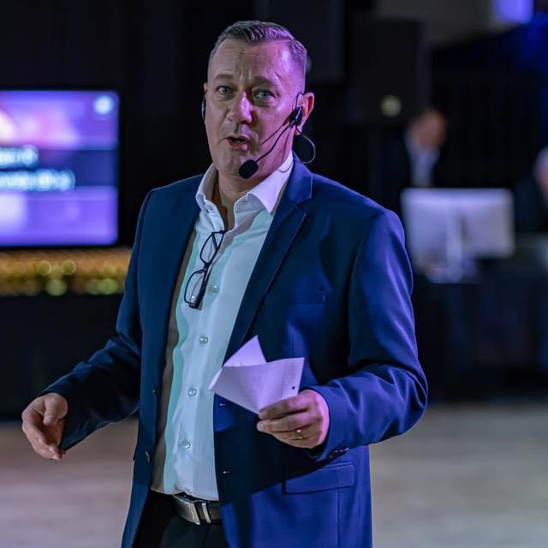
Presentation av Valberedningens förslag
Svenska Danssportförbundets Förbundsmöte 2023
Joacim Moberg
Föreslagen till Ledamot för en tid av 1 år (nyval)
52 år och boende i Kumla
Yrkesbakgrund
Jag jobbar som IT-chef på Ericsson AB i Kumla och jobbar med globala frågor inom produktions-it och driver olika projekt, Har jobbat inom IT till och från sedan 1994, innan dess som jobbade jag politiskt som ombudsman och lite annat smått och gott.
Verksam
Jag är verksam i Dansklubben Dancemania som jag var med och startade i november 2014.
Jag har haft lite olika styrelseuppdrag dock mest som ordförande. Min idrotts- och föreningsanknytning har jag haft sedan unga dagar och har alltid varit aktiv inom föreningslivet. Till största del så har jag varit aktiv idrottsman inom boxning och karate under många år, både som idrottare och ledare. Jag hittade danssporten när jag fyllt 35 och gick min första buggkurs och kände mig som
hemma.
Inom danssporten har jag haft en massa olika uppdrag såsom VO BRR, ordförande i ett distriktsförbund, aktiv tränare i flera föreningar, aktivas kommitté när den var på tapeten och utbildar dansledare inom DSF.
Varför kandiderar du?
Jag kandiderar till FS för att jag känner att nu är tiden mogen för mig att bidra med min erfarenhet, idéer och tankar på hur vi kan förbättra danssporten som helhet och vara en aktiv del i att genomdriva gemensamma beslut och projekt så att det kommer till gagn för alla våra medlemmar, både förening och enskilda med- lemmar.
Vad vill och kan du tillföra denna styrelse?
Jag kan bidra med min erfarenhet som jag samlat på mig genom åren både inom danssporten och andra idrotter genom ett brett perspektiv och hitta det som förenar de olika grenarna så att vi tillsammans kan hitta en gemensam väg framåt.
Jag är en aktiv människa som gör allt jag kan för att gå från ord till handling så att idéer som fastnar på idéstadiet prövas på ett eller annat sätt om huruvida de bör genomföras eller ej!

Slide 7
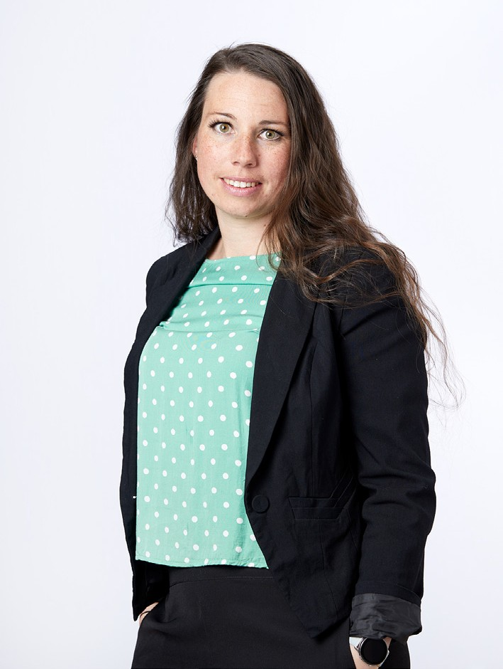
Presentation av Valberedningens förslag
Svenska Danssportförbundets Förbundsmöte 2023
Anna Isvén
Föreslagen till Suppleant för en tid av 1 år (omval)
35 år, Östersund
Yrkesbakgrund
Arbetar med verksamhetensstyrning, senaste 10 åren har jag ar- betat med verksamhetsplanering, dokumentationshantering, pro- jekt inom kommunal verksamhet.
Verksam
Suppleant Förbundsstyrelsen, medlem i Östersunds Bugg och rock n roll klubb, ordförande i Dansföreningen Dansa Dig Glad.
Innan jag började med dans var jag aktiv inom fotboll (spelare/ styrelse/tränare) och är fortfarande tränare.
Varför kandiderar du?
Jag kandiderar för att få möjligheten att fortsätta vara delaktig i detta förbund, och fortsätta bidra till alla utvecklingsresor som pågår nu. Att få se bredden och eliten växa och utvecklas är fan- tastiskt.
Vad vill och kan du tillföra denna styrelse?
Jag hoppas kunna fortsätta att få arbeta med att utveckla förbun- det med hjälp av min strukturella syn och jag ser på det mesta med nyfikenhet och optimism.

Slide 8
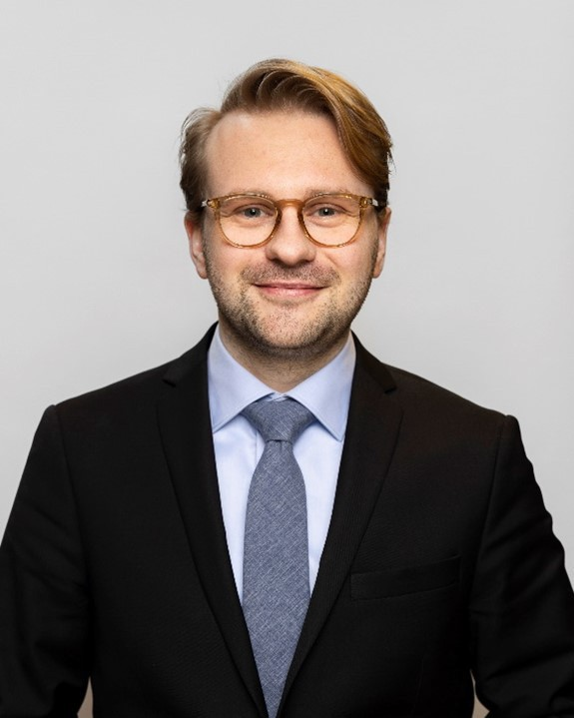
Presentation av Valberedningens förslag
Svenska Danssportförbundets Förbundsmöte 2023
Lukas Holster Krantz
Föreslagen till Suppleant för en tid av 1 år (nyval)
25 år (26 när Förbundsmötet sker), Västerås
Yrkesbakgrund
Jag jobbar idag som jurist hos KPMG i Stockholm, främst inom affärsrätt. Jag flyttade tillbaka till min hemstad Västerås i november 2022 efter att ha studerat i Göteborg. Jag tog då Juristexamen vid Göteborgs Universitet och en masters i Industriell Ekonomi vid Chalmers Universitet. Under tiden för mina studier jobbade jag även som säljare hos Elgiganten.
Verksam
Jag dansade och tävlade i bugg under ett antal år när jag var yngre. Jag började då hos Mälardalens Dansklubb i Kolbäck och gick sedan vidare till Marionetterna i Västerås. Jag har även viss tidigare föreningserfarenhet genom kårarbete under mina studier.
Varför kandiderar du?
Jag vill kandidera för DSF:s styrelse då jag har en personlig koppling till dans och vill få möjligheten att ge tillbaka för den underbara tiden jag fick medan jag dansade. Jag vill även stötta den ideella idrotten i Sverige och jag har idag kommit till en punkt där jag har kunskap som jag tror kan vara till nytta. Jag hoppas även att denna möjlighet är en dörr tillbaka in i dansvärlden efter dessa år av paus. Dans är fortsatt bland det roligaste jag vet (även om jag inte är lika bra som under tiden jag var aktiv) och jag vill bidra till att dans fortsatt är tillgänglig för så många som möjligt.
Vad vill och kan du tillföra denna styrelse?
Jag hoppas på att kunna bidra med den kunskap jag har genom mina studier och det arbete jag har idag. Som jurist har jag god förmåga att ta till mig en stor mängd information, identifiera om- råden som kan utgöra problem och presentera lösningar. Jag vill bidra till DSF:s fortsatta utveckling genom ett aktivt styrelsearbete. Kombinationen av ett genuint dansintresse och juridisk kunskap tror jag kan vara till stor nytta för danssportens utveckling och DSF:s arbete.

Slide 9
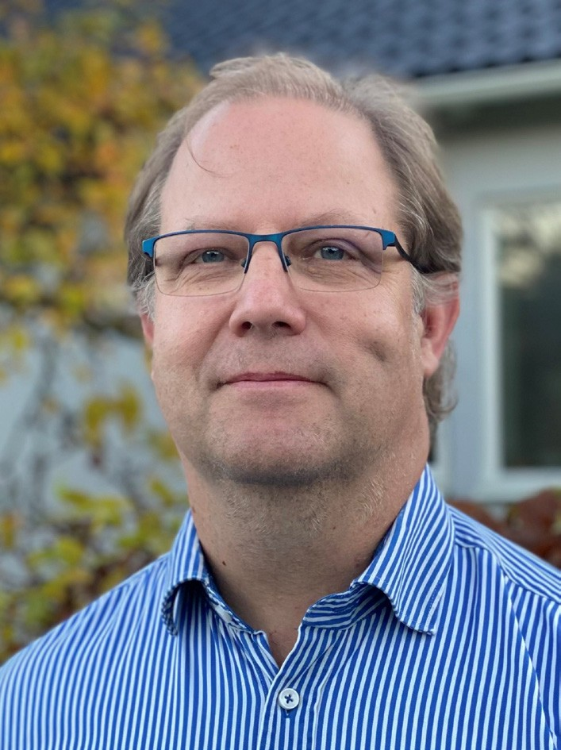
Presentation av Valberedningens förslag
Svenska Danssportförbundets Förbundsmöte 2023
Mikael Westberg
Föreslagen till Suppleant för en tid av 1 år (nyval)
55 år från Uppsala
Yrkesbakgrund
Jobbar idag på Forsmarks kraftverk där jag varit i 17 år, job- bat som gruppchef, enhetschef samt i avdelningsstab. Jobbat med dokumentation, IT-systemförvalting samt arbetsmetodutveckling.
Verksam
Har tidigare varit aktiv tävlingsdansare inom BRR men jobbar idag som TL/TK inom BRR samt TL inom disco, performing art samt hiphop. Har tidigare varit aktiv i VO BRR under ett antal år
Varför kandiderar du?
Jag vill arbeta för vi ska ses som ETT dansförbund där de olika danserna ingår. Jag vill även att vi ska hitta en bra mix mellan elit, tävlande, bredd och livslångt dansande. Jag vill även att vi tar våra traditioner, förnyar dom och för in dom i nutid och framtid
Vad vill och kan du tillföra denna styrelse?
Jag känner att jag kan föra in min erfarenhet som dansare och tävlingsfunktionär in i FS. Jag har även jobbat mycket inom andra idrotter och känner att in erfarenhet därifrån kan föras in i DSF och ge nya utvecklande idéer.

Slide 10
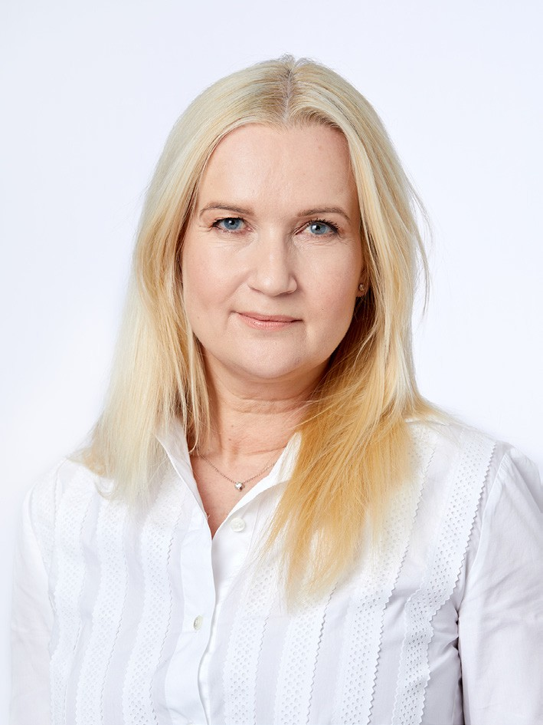
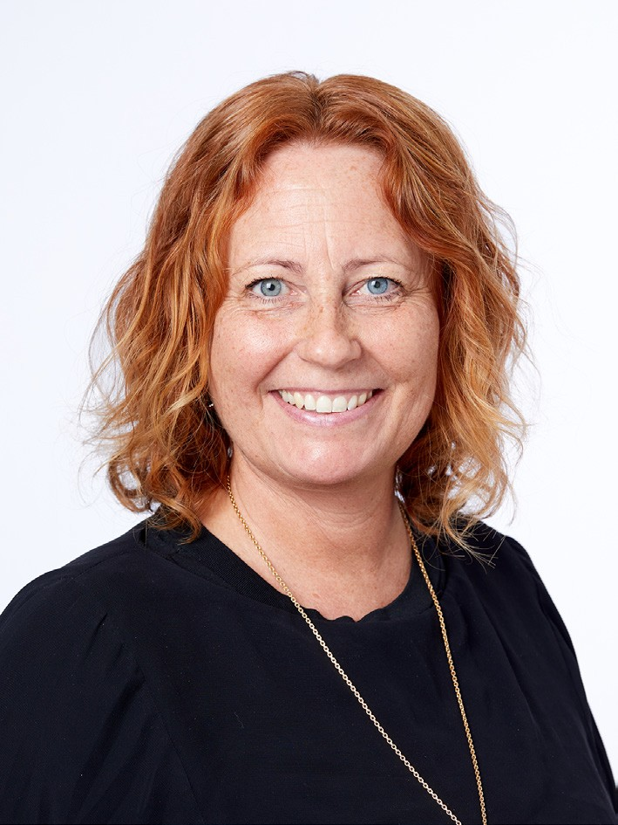
Presentation av Valberedningens förslag
Svenska Danssportförbundets Förbundsmöte 2023
Valda vid föregående förbundsmöte och har ett år kvar på mandatperioden som ledmöter
Therese Magnesen Komét
Karolina Filipsson

